Slide 1
Юрій Яновський
Біографія.
Народився 14 (27) серпня 1902 (село Майєрове)
помер 25 лютого 1954 в києві

Slide 2
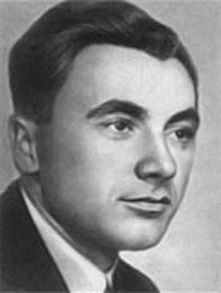

Slide 3
Дитинство і освіта.
Народився 27 серпня 1902 року в селі Майєрове (тепер село Нечаївка Компаніївського району Кіровоградської області) в селянській родині. У 1917 році у пошуках кращого життя родина переїхала до Єлисаветграда.
У 1919 році Юрій на відмінно закінчив Єлисаветградське реальне училище, працював у адміністративному відділі повітового виконкому, у повітовому статистичному бюро і водночас навчався в механічному технікумі.

Slide 4
Освіта
«В останні роки чомусь сором'язливо замовчують про те, що весь цвіт письменників і поетів УРСР у роки громадянської війни бився під українськими прапорами зі зброєю в руках проти більшовиків. Петлюрівськими офіцерами були Петро Панч та Андрій Головко, лихими юнаками (юнкерами) — Володимир Сосюра і Борис Антоненко-Давидович, добровольцями-кавалеристами — Олександр Копиленко та навіть 16-річний Юрій Яновський. держчиновниками УНР — Павло Губенко (Остап Вишня), Павло Тичина, Юрій Смолич … Частина з них на початку 1920 року опинилися в лавах боротьбистів і разом з ними перейшли до більшовиків. Але декого, наприклад Остапа Вишню і, за деякими даними, Юрія Яновського, червоні взяли в полон. Але петлюрівська закваска в них залишилася назавжди». Я. Тинченко
Вчився в Київському Політехнічному Інституті на перших двох курсах 1922–1923. Вчився разом з майбутнім конструктором ракет С. Корольовим.

Slide 5
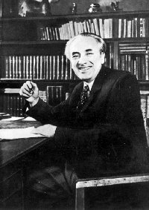

Slide 6
20-ті та 30-ті роки 20 століття
У 1925–1926 рр. працював на Одеській кінофабриці художнім редактором. З 1927 жив у Харкові, з 1939 — в Києві. Перший вірш «Море» надрукував російською мовою (1922), уперше виступив з віршами українською мовою в 1924 році (збірка «Прекрасна Ут», 1928), далі перейшов на прозу. Романтичні новели раннього періоду творчості Яновського зібрані в збірці «Мамутові бивні» (1925) і «Кров землі» (1927). Яновський, разом з М. Хвильовим — один з найвизначніших романтиків в українській літературі першої половини XX ст., зокрема співець морської романтики, найяскравіше представленої в першому його романі «Майстер корабля». Новела «Поворот» (1927, 1928), після якої з'явився гостро критикований і довгий час заборонений роман «Чотири шаблі» (1931), в якому знайшов романтичне зображення стихійний народний рух відроджуваної України за доби відбудови державності. До тієї самої теми революції в Україні, але під тиском критики вже з офіційної позиції, Яновський повернувся в майстерно збудованому романі в новелах«Вершники» (1935), одна з новел якого, «Подвійне коло», присвячена зображенню трагедії братовбивчих конфліктів за доби революції.

Slide 7
Друга світова і повоєнний період
За війни Яновський був редактором журналу «Українська література» і військовим кореспондентом, в 1945 — кореспондентом на Нюрнберзькому процесі. Найвизначнішим твором Яновського повоєнного часу став роман «Жива вода» (1947), в якому письменник втілив ідею невмирущості нації, відроджуваної після воєнної катастрофи. Гостро критикований за націоналізм, Яновський змушений був переробити цей роман згідно з принципами соцреалізму й перевидати його в далеко слабшому варіанті під іншою назвою «Мир» (1956).

Slide 8
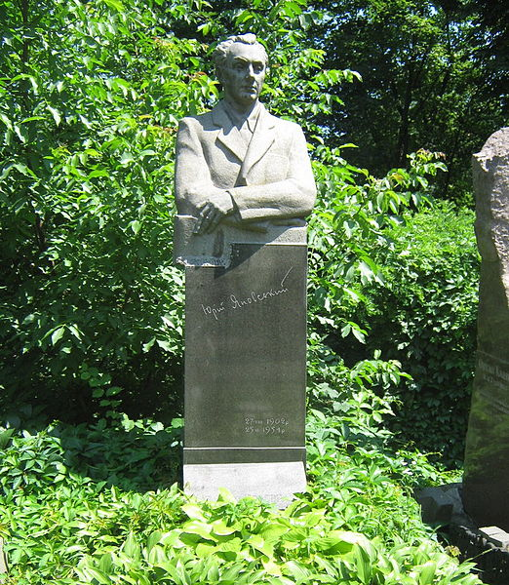

Slide 9
Останні роки життя
Бувши слабкого здоров'я, Яновський, проте, довго витримував тиск безнастанних репресій і капітулював щойно під кінець життя збіркою з мистецького погляду анемічних «Київських оповідань» (1948). Помер Юрій 25 лютого 1954 року . Попри це, твори Яновського поруч з творчістю таких визначних майстрів слова, як П. Тичина, М. Хвильовий, М. Зеров, М. Рильський, Є. Плужник, увійшли в класичний фонд літератури українського відродження першої половини XX ст.
Твори Яновського, окрім багатьох поодиноких видань, кілька разів були видавані зібрано: «Збірка творів», І-IV (1931–1932); «Вибране» (1949); «Твори», І-II (1954); «Твори», І-V (1958–1959).
У Києві мешкав у будинку письменників Роліт. Похований на Байковому цвинтарі .

Slide 10
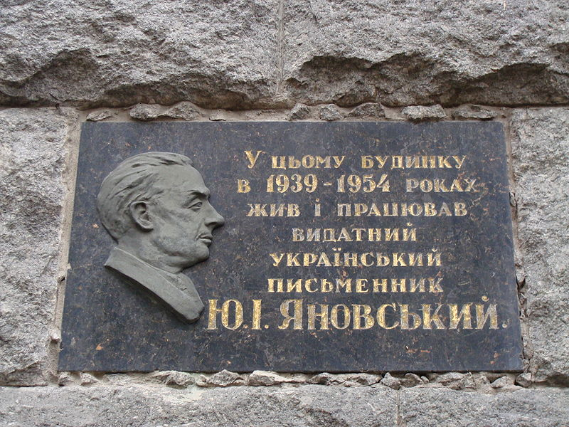

Slide 11
Пам‘ять
У рідному селі письменника Нечаївка створено музей його імені. Іменем Ю. І. Яновського в Києві в 1955 році була названа вулиця (Печерський район,Звіринець).
На будинку Роліту в Києві, де з 1939-го по 1954 рік жив і працював письменник у 1958 році встановлена меморіальна дошка
Його ім'ям була названа вулиця в Одесі.

Slide 12
Новела “Подвійне коло”
«Подвійне коло» — це назва першоï новели роману Ю. Яновського «Вершники». Трагічні подіï описані в ній: п'ять братів Половців зустрічаються на кривавих дорогах громадянськоï війни. Підіймає руку брат на брата, бо хоч i одного роду, та до різних берегів прибились вони: Андрій командував загоном Добровільноï арміï Денікіна, Оверко воював у кінноті Петлюри, Панас i Сашко були махновцями, а Іван — бійцем Червоноï Арміï. Андріïв загін потрапляє в полон до петлюрівців. Під Компаніïвкою, охоплені безумством війни, люди калічать, убивають одне одного. Справжнім пеклом стала земля. I великий грішник Оверко вбиває свого брата Андрія. А коли перед смертю Андрій нагадує братові слова батька: «Тому роду немає переводу, де брати милують згоду», Оверко ідповідає: «Рід — це основа, а найперше держава, а коли ти на державу важиш, тоді рід хай плаче, тоді брат брата зарубає». Як драматично i правдиво описане це перше коло страшних випробувань, що випали на долю братів.

Slide 13
Новела “Подвійне коло”
Та ось i друге коло: Оверко стоïть перед своïм ворогом — братом Панасом. Проклинає Оверко свого брата-вбивцю так само, як нещодавно прокляв його Андрій. Земля, здається, здригнулася, коли Оверкова смерть вилетіла з Панасового маузера. Каïн i Авель… Найстрашнішим вважається гріх братовбивства. I це подвійне коло братовбивства своєю страшною правдою вражає читача. Досягає цього письменник особливою манерою письма. В одному реченні оживає неспокійна трагічна епоха, стрімкі подіï бою. Лаконізм, висока метафоричність, каскад однорідних сурядних речень створюють це враження. Перше речення — це i свого роду камертон, який задає тон всій розповіді про подвійне коло людських страждань: звучать високі, напружені, трагічні ноти.

Slide 14
Новела “Подвійне коло”
Важка болісна оповідь переривається описами епізодів із життя батька, Матвія Половця. I від цього криваві подіï здаються ще страшнішими. Зустріч махновців з Червоною Армією теж завершується вбивством. Правда, цього разу Панас сам вбиває себе. Такий кінець новели є логічним завершенням розповіді автора про страшні подіï громадянськоï війни, про великі випробування й страждання, які випали на долю людей.
До Німецько-радянської війни Яновський написав кілька сценаріїв («Гамбург», «Фата морґана», «Серця двох» та інші), п'єси «Завойовники» (1931), «Дума про Британку» (1932), «Потомки» (1940) і видав збірку почасти дуже дотепних, пройнятих живим гумором оповідань «Короткі історії» (1940).

Slide 15
Дякуємо за увагу!

